Slide 1

Обновленные нормативно-методические документы и современные технологии по созданию и публикации Госгеолкарт
Шишкин М.А., Ремизов Д.Н., Ланг Е.И. (НРС Роснедра)

Slide 2
ОСНОВНЫЕ ЗАДАЧИ МЕТОДИЧЕСКОГО ОБЕСПЕЧЕНИЯ
ГОСУДАРСТВЕННОГО ГЕОЛОГИЧЕСКОГО КАРТОГРАФИРОВАНИЯ
- совершенствование и разработка унифицированной понятийной базы геологического картографирования;
- разработка типовых условных обозначений для государственных геологических карт различных видов и масштабов;
- разработка рекомендаций по подготовке, составлению и актуализации серийных легенд и схем межсерийной корреляции к государственным геологическим картам нового поколения;
- разработка рекомендаций по выбору рационального комплекса методов при проведении геолого-картографических работ, включая полевые работы, обработку и интерпретацию первичных материалов и аналитических исследований, компьютерное сопровождение;
- разработка требований к составу, содержанию и оформлению конечной геолого-картографической продукции;
- разработка и унификация стандартов цифрового представления и публикации промежуточной и конечной геолого-картографической продукции;
- разработка специализированного программно-технологического обеспечения адаптированного для целей геологической картографии.

Slide 3
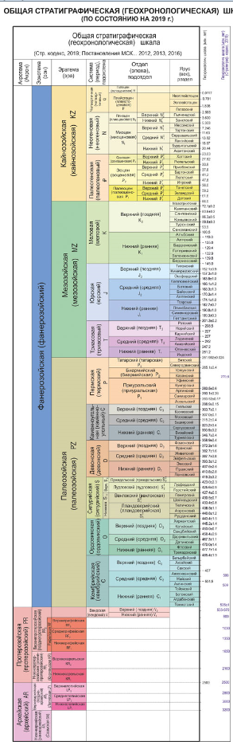

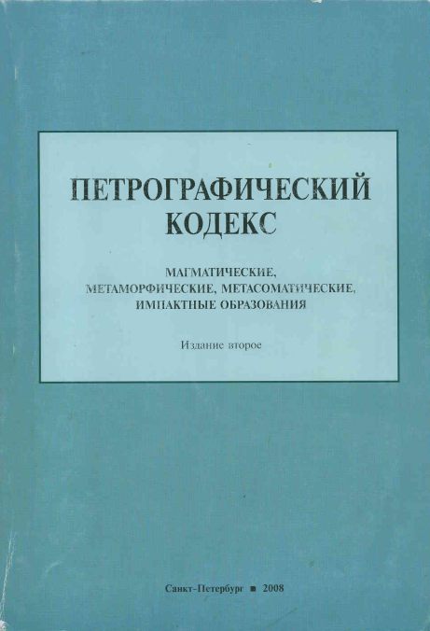
НОРМАТИВНО-МЕТОДИЧЕСКИЕ ДОКУМЕНТЫ ПО ОБЕСПЕЧЕНИЮ ПРОВЕДЕНИЯ РАБОТ ПО ГСР-200 И ПОДГОТОВКЕ К ИЗДАНИЮ ГОСГЕОЛКАРТ-200/2 и 1000/3
Основополагающие базовые документы
Общая стратиграфическая шкала регулярно уточняется согласно решений МСК России.
Текущая версия всегда доступна на сайте ВСЕГЕИ
https://www.vsegei.ru/ru/info/stratigraphy/stratigraphic_scale/

Slide 4
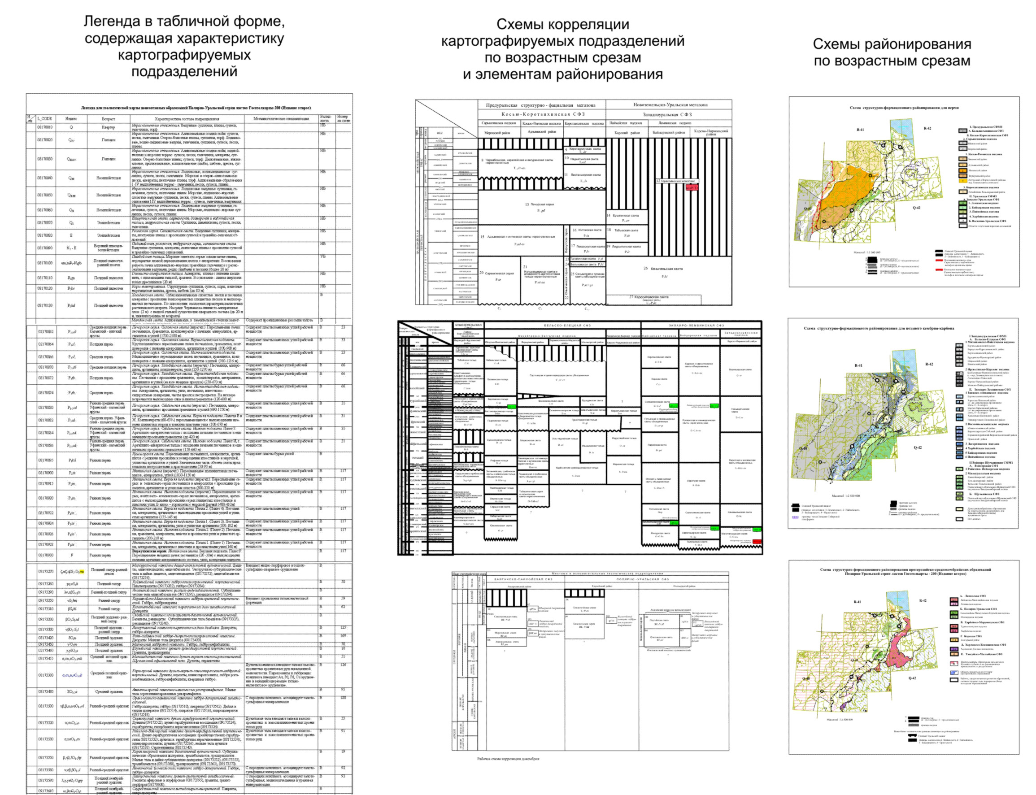
Серийные легенды - основа российской модели геологической картографии
  Серийные легенды обеспечивают необходимую унификацию содержания и стандартизацию картографического изображения геологической информации Госгеолкарт и преемственность Госгеолкарт-200/2 и -1000/3.
Обязательные компоненты серийной легенды

Slide 5
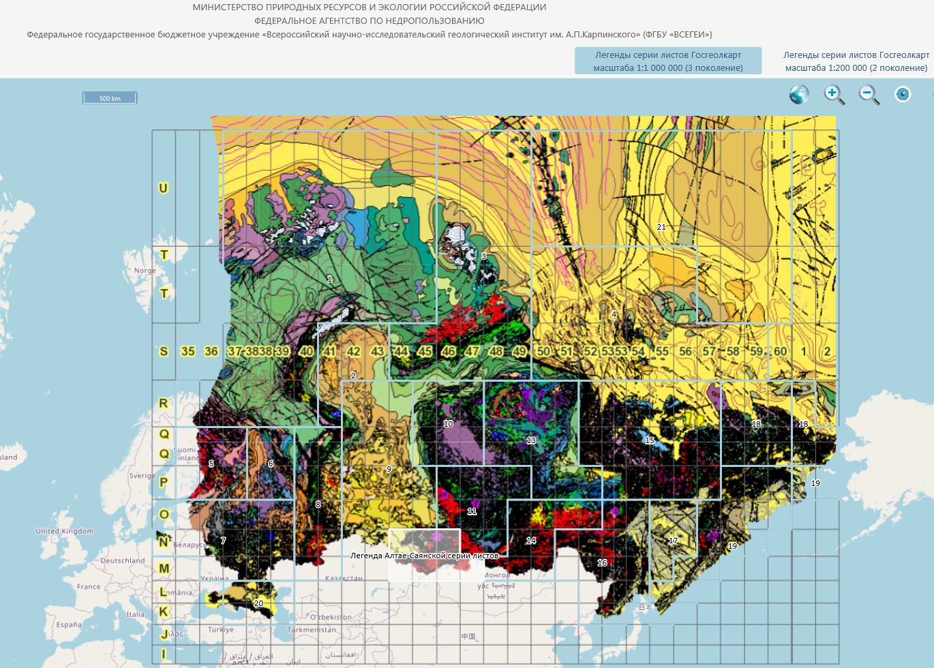

СЕРИЙНАЯ ЛЕГЕНДА – ОСНОВА ВЗАИМОУВЯЗКИ КАРТОГРАФИРУЕМЫХ ПОДРАЗДЕЛЕНИЙ
Основные компоненты серийной легенды
Территория России районирована на 20 серийных легенд ГК-1000/3
и 97 серийных легенд для ГК-200/2
Цифровые версии серийных легенд доступны http://slegends.vsegei.ru/

Slide 6
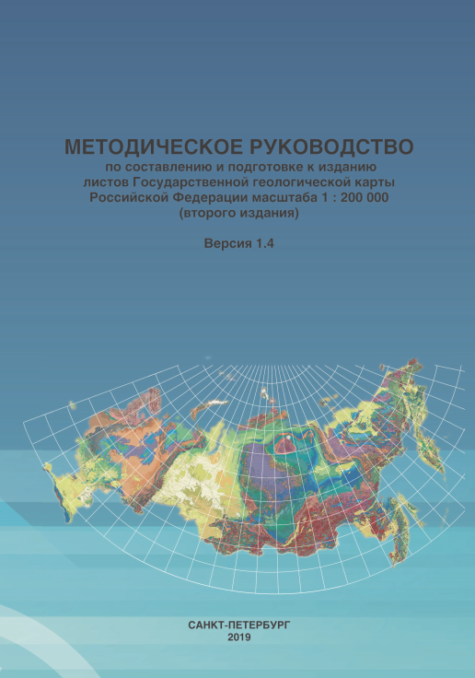
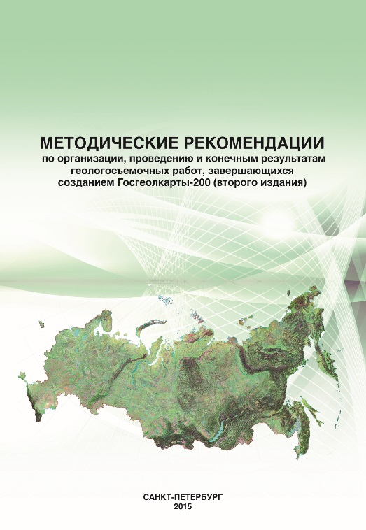
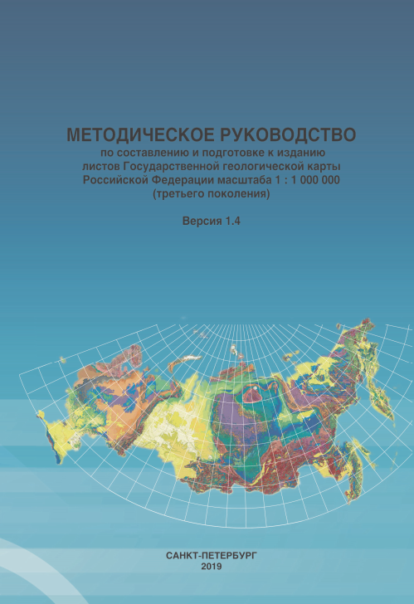
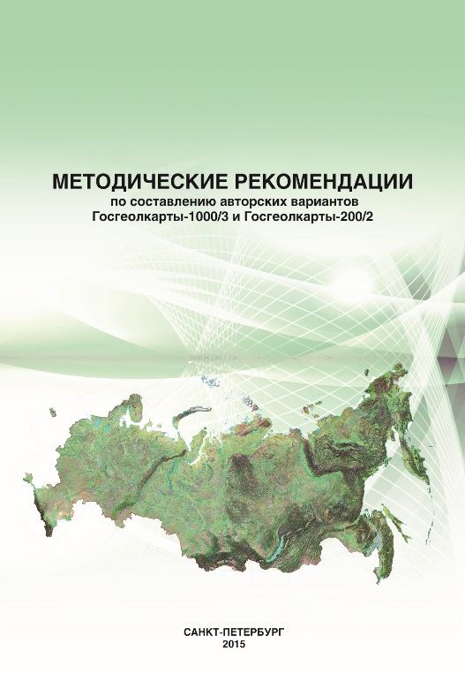
НОРМАТИВНО-МЕТОДИЧЕСКИЕ ДОКУМЕНТЫ ПО ОБЕСПЕЧЕНИЮ ПРОВЕДЕНИЯ РАБОТ ПО ГСР-200 И ПОДГОТОВКЕ К ИЗДАНИЮ ГОСГЕОЛКАРТ-200/2 и 1000/3
Первая группа - ОБЯЗАТЕЛЬНЫЕ НОРМАТИВНО-МЕТОДИЧЕСКИЕ ДОКУМЕНТЫ по обеспечению проведения работ и подготовке к изданию Госгеолкарт-200/2 и -1000/3, входящие в оценочные параметры
Цифровые версии документов доступны http://vsegei.ru/ru/info/
normdocs/
Актуализированы в 2021 г.
Подготовлены изданы в 2015 г.
2021
2021
2021

Slide 7
НОРМАТИВНО-МЕТОДИЧЕСКИЕ ДОКУМЕНТЫ ПО ОБЕСПЕЧЕНИЮ ПРОВЕДЕНИЯ РАБОТ ПО ГСР-200 И ПОДГОТОВКЕ К ИЗДАНИЮ ГОСГЕОЛКАРТ-200/2 и 1000/3
В новой редакции документа «Методическое руководство по составлению и подготовке к изданию листов Государственной геологической карты Российской Федерации масштаба 1 : 1 000 000»
уточнены отдельные положения раздела по составлению «Карты полезных ископаемых и закономерностей их размещения (КЗПИ)».
актуализован раздел по составлению «Карты прогноза на нефть и газ».
В новой редакции документа «Методическое руководство по составлению и подготовке к изданию листов Государственной геологической карты Российской Федерации масштаба 1 : 200 000»:
актуализирован раздел по составлению «Карты полезных ископаемых и закономерностей их размещения (КЗПИ)»;
для повышения прогнозной эффективности введена категория ресурсов Р3л (локализованные);
в зарамку КЗПИ добавлена схема прогноза полезных ископаемых по геохимическим данным);
для уточнения рисовки контуров таксонов минерагенического районирования предложено перенести их с отдельной схемы на полотно КЗПИ, что обязывает авторов более точно соотносить их с металлотектами;
существенно расширены разделы «Схема прогноза полезных ископаемых», «Обозначения таксонов минерагенического районирования» , «Карта(схема) прогноза на нефть и газ», «Прогноз и оценка нефтегазоносности».
В обоих документах:
изменен подход к показу четвертичных вулканитов (цвет – возраста, состав – крапом);
регламентирован написание названий подразделений общей геохронологической и региональной шкал.
полностью переработана раздел по составлению «Тектонических схем». Закреплены единые правила составления тектонических схем и схем тектонического районирования на основе принципов составления Тектонической картой России масштаба 1:2 500 000.
введено обязательное применение ГСК-2011 и даны рекомендации обеспечивающие сохранение единого топологического покрытия РФ в связи с переходом на эту систему координат.

Slide 8
НОРМАТИВНО-МЕТОДИЧЕСКИЕ ДОКУМЕНТЫ ПО ОБЕСПЕЧЕНИЮ ПРОВЕДЕНИЯ РАБОТ ПО ГСР-200 И ПОДГОТОВКЕ К ИЗДАНИЮ ГОСГЕОЛКАРТ-200/2 и 1000/3
В новой редакции документа «Методические рекомендации по организации, проведению и конечным результатам геолого-съемочных работ, завершающихся созданием Госгеолкарты-200 (второго издания)»:
внесены дополнения в раздел по общей организации ГСР продиктованные обязательностью на данный момент ведения региональных работ бюджетными учреждениями.
уточнена этапность проведения работ и роль и место опережающих геохимических и геофизических работ, состав работ по этапам: оценка изученности, производство ГСР-200, составление и подготовка к изданию Госгеолкарты-200; уточнены условия объединения этапов;
уточнен процесс подготовки и состав проектной документации в соответствии с «Правилами подготовки проектной документации….»;
конкретизирован согласно сложившейся практике состав, виды работ и требования к итоговым материалам этапа по оценки изученности;
в главе «Производство ГСР-200» уточнен состав работ итоговых материалов подготовительного периода;
уточнены виды и состав полевых работ и их итоговые материалы при проведении ГДП-200; конкретизированы требования к проведение рекогносцировочных, геологосъемочных и поисковых маршрутов (их масштабам); описание опорных разрезов и проведение специализированных исследований;
даны рекомендации по внедрению технологии цифровой документации полевых работ на планшетных компьютерах на основе программы «Sherpa»
Важнейшим фактором при производстве ГСР-200 является стандартизация и унификация методических подходов к выполнению различных видов опробовательских работ. В связи с этим отделом методики ФГБУ ВСЕГЕИ подготовлены и с 2021 г внедрены в практику
«Методические рекомендации по опробованию при проведении средне- и мелкомасштабных полевых работ», которые детально регламентируют проведение, документацию основных видов опробованияи содержат методики отбора проб на различные виды анализов при проведении геолого-съемочных и поисковых маршрутов, описании разрезов, в горных выработках, по керну буровых скважин и др. видах полевых работ, правила маркировки проб.
На основе данного документа разработан алгоритм документации всех видов опробования в программе полевой документации на планшетных компьютерах «Sherpa» и формирование итоговых однотипных баз данных по опробованию.

Slide 9
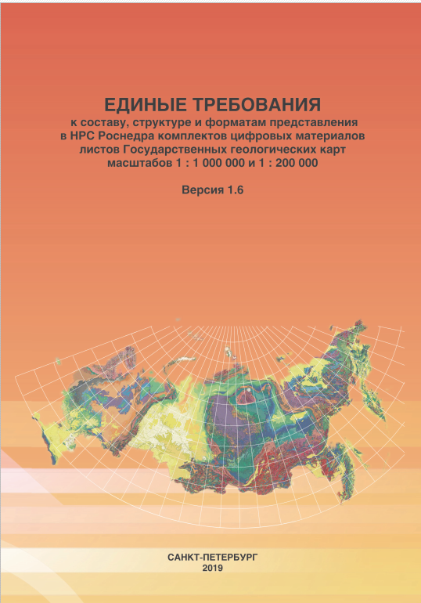

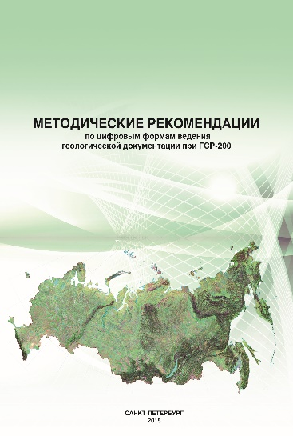
Вторая группа - нормативно-методические ДОКУМЕНТЫ РЕГЛАМЕНТИРУЮЩИЕ ЦИФРОВУЮ СТРУКТУРУ ГОСГЕОЛКАРТ и переход на новые инновационные технологии, в частности, на цифровое издание Госгеолкарт
НОРМАТИВНО-МЕТОДИЧЕСКИЕ ДОКУМЕНТЫ ПО ОБЕСПЕЧЕНИЮ ПРОВЕДЕНИЯ РАБОТ ПО ГСР-200 И ПОДГОТОВКЕ К ИЗДАНИЮ ГОСГЕОЛКАРТ-200/2 и 1000/3
Цифровые версии документов доступны http://vsegei.ru/ru/info/ normdocs/
Актуализированы в 2021 г
Изданы в 2015 г.
2021
2021

Slide 10
НОРМАТИВНО-МЕТОДИЧЕСКИЕ ДОКУМЕНТЫ ПО ОБЕСПЕЧЕНИЮ ПРОВЕДЕНИЯ РАБОТ ПО ГСР-200 И ПОДГОТОВКЕ К ИЗДАНИЮ ГОСГЕОЛКАРТ-200/2 и 1000/3
В новой редакции документа: «Единые требования к составу, структуре и форматам представления в НРС Роснедра комплектов цифровых материалов листов Государственных геологических карт масштабов 1 : 1 000 000 и 1 : 200 000»:
регламентированы даны правила работы с даными в связи с переходом на систему координат. СК-2011;
описана цифровая модель схемы прогноза полезных ископаемых по геохимическим данным.
внесены концептуальные изменения в цифровую модель спецнагрузки тектонической схемы и схем тектонического районирования - добавлен пакет основного разбиения фундамента платформ FBASE, дополнен набор слоев пакетов BASE и TRAN, существенно расширены атрибутивные таблицы пакетов BASE, TRAN, ISLN.
расширено описание пакета охраняемых территорий и памятников природы и древней культуры (PAMP). Как следствие, ликвидирован пакет природоохраняемых объектов (RESV).
в атрибутивные таблицы слоев месторождений полезных ископаемых (коренных и россыпных) добавлены поля связи с Государственным кадастром месторождений и поле идентификатора объекта в ГКМ.
введено требование, регламентирующее привязку в цифровых картах dbf-легенды компонент, к тематическим слоям соответствующей карты или схемы.
для исключения дублирования данных в ЦМ предложен вариант с отбором объектов на разные карты и схемы комплекта из слоев одних и тех же унифицированных пакетов коренных и россыпных месторождений, геохимических и геофизических аномалий
аналогичный подход реализован для схем использованных материалов.

Slide 11
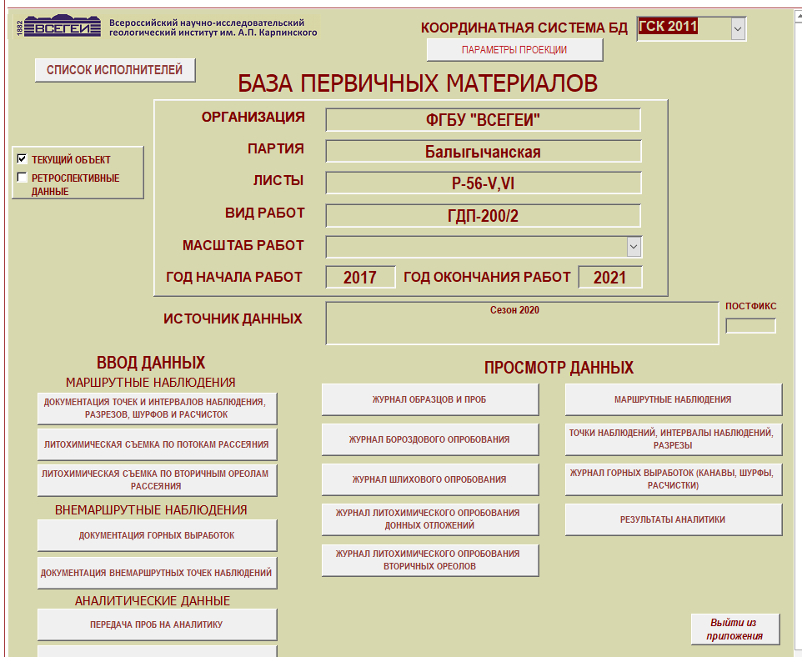
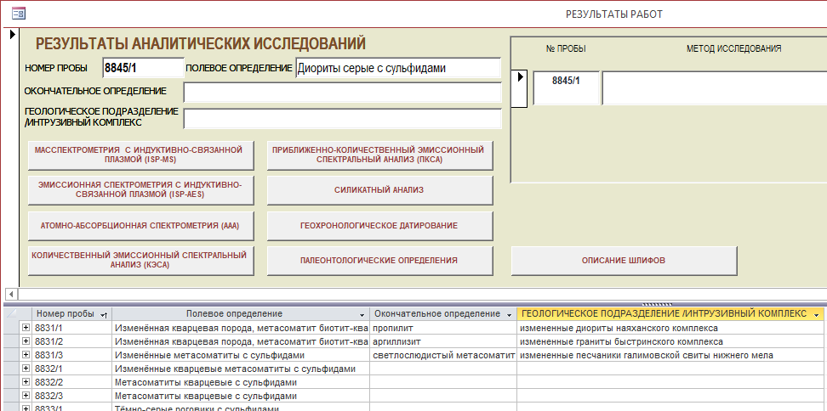
НОРМАТИВНО-МЕТОДИЧЕСКИЕ ДОКУМЕНТЫ ПО ОБЕСПЕЧЕНИЮ ПРОВЕДЕНИЯ РАБОТ ПО ГСР-200 И ПОДГОТОВКЕ К ИЗДАНИЮ ГОСГЕОЛКАРТ-200/2 и 1000/3
В новой редакции документа: «Методические рекомендации по составу и структуре сопровождающих и первичных баз данных ГК-200/2 и ГК-1000/3»:
базы первичных данных как и раньше остаются в формате Access.
улучшены и более удобно для пользователя организованы формы ввода, появились специальные формы вывода данных в традиционные табличные формы в том числе в таблицы Exel,
добавлен раздел формирования таблиц заказов по видам лабораторных работ на основе автоматически формируемого при заполнении БД электронного журнала опробования,
появился раздел интерпретированной информации, в котором можно проводить первичную тематическую обработку результатов полученных аналитических данных с формированием выборок по заданным параметрам.
актуализированная база данных полностью увязана по полям с форматами БД, формируемой программой полевой документации на планшетных компьютерах «Sherpa» и позволяет производить их нее автоматическую выгрузку данных в БД.
из форматов актуализированной БД предусмотрена прямая автоматическая выгрузка данных в централизованную БД

Slide 12
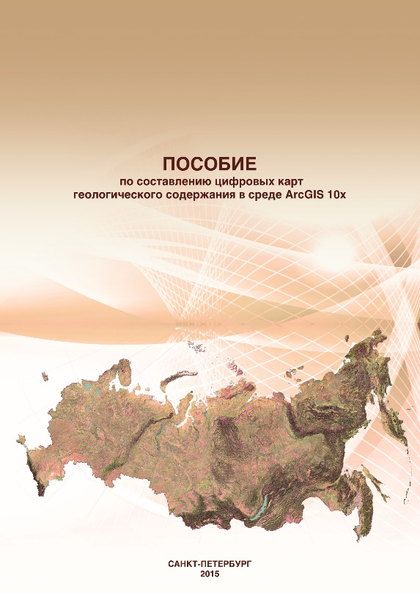
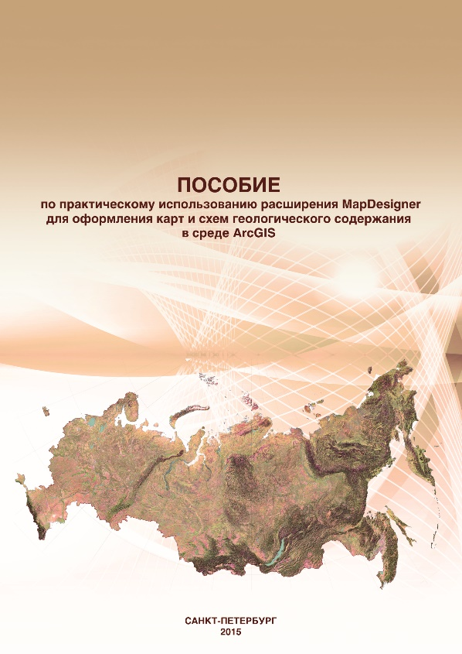
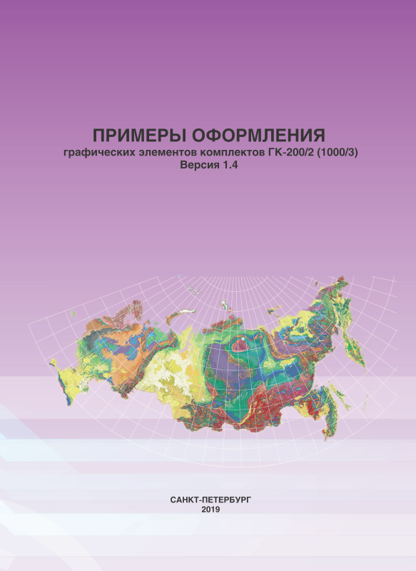
Третья группа - ПОСОБИЯ ПО ТЕХНОЛОГИЯМ выполнения отдельных видов картосоставительских, камеральных и полевых работ, которые нацелены на обучение, прежде всего, молодых геологов и специалистов-картографов
НОРМАТИВНО-МЕТОДИЧЕСКИЕ ДОКУМЕНТЫ ПО ОБЕСПЕЧЕНИЮ ПРОВЕДЕНИЯ РАБОТ ПО ГСР-200 И ПОДГОТОВКЕ К ИЗДАНИЮ ГОСГЕОЛКАРТ-200/2 и 1000/3
Подготовлены и изданы в 2015 г.
Подготовлено в 2021г.
Актуализированы
и переизданы в 2019 г.
Методическое пособиЕ
по выделению геологических формаций как индикаторов геодинамических обстановок их образования при проведении мелкомасштабных и среднемасштабных геолого-сьемочных работ
Подготовлено и
издано в 2017 г.
Д.Н. Ремизов
2021
Цифровые версии документов доступны http://vsegei.ru/ru/info/normdocs/

Slide 13
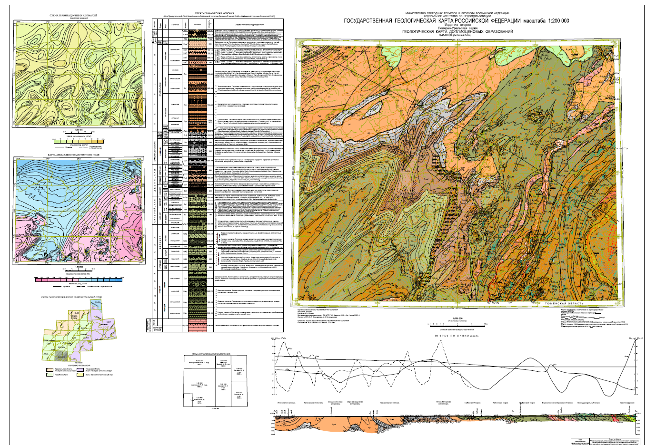
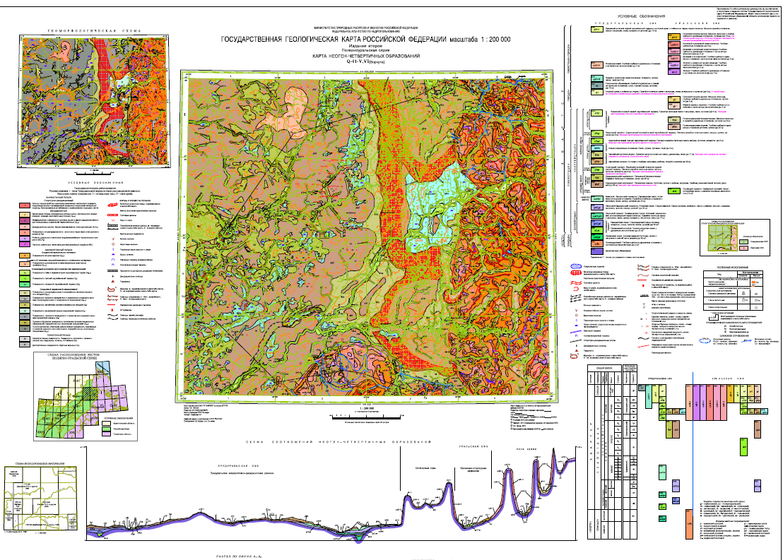
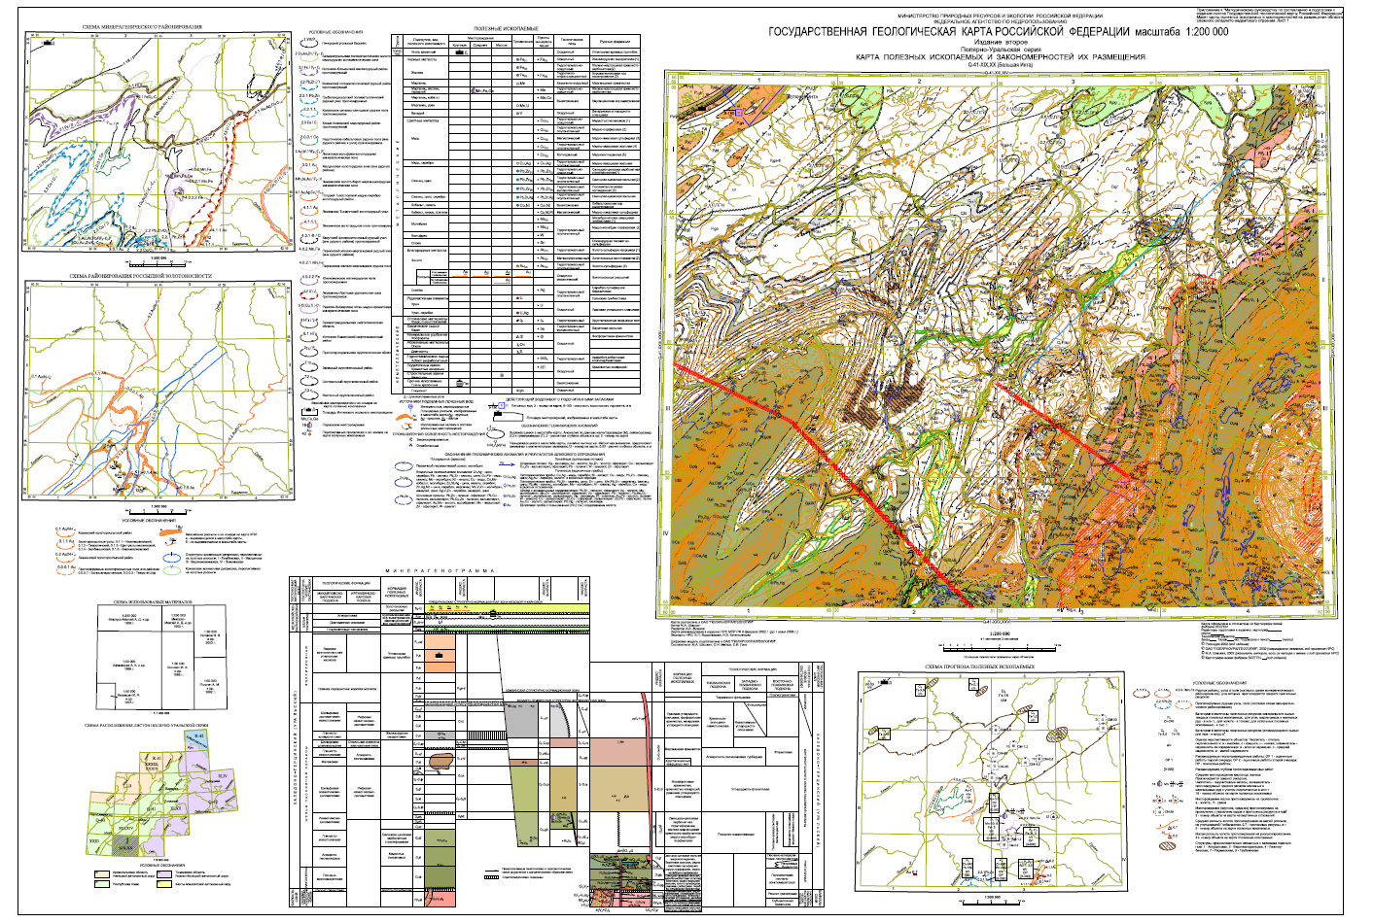
Третья группа: ТИПОВЫЕ МАКЕТЫ ОФОРМЛЕНИЯ дают примеры оформления завершенных комплектов Госгеолкарт.
НОРМАТИВНО-МЕТОДИЧЕСКИЕ ДОКУМЕНТЫ ПО ОБЕСПЕЧЕНИЮ ПРОВЕДЕНИЯ РАБОТ ПО ГСР-200 И ПОДГОТОВКЕ К ИЗДАНИЮ ГОСГЕОЛКАРТ-200/2 и 1000/3
Пример макета ГК складчатой области
Пример макета КЧО (горы-равнина)
Пример макета КЗПИ складчатой области
Цифровые версии документов доступны http://vsegei.ru/ru/info/
normdocs/

Slide 14
Нормативно-методические документы в стадии апробации:
НОРМАТИВНО-МЕТОДИЧЕСКИЕ ДОКУМЕНТЫ ПО ОБЕСПЕЧЕНИЮ ПРОВЕДЕНИЯ РАБОТ ПО ГСР-200 И ПОДГОТОВКЕ К ИЗДАНИЮ ГОСГЕОЛКАРТ-200/2 и 1000/3
Методические рекомендации по составу, структуре и содержанию интерактивных материалов цифровых комплектов ГК 200/2 и ГК-1000/3 для обеспечения их представления в режиме удаленного доступа» (включая макеты карт и схем, технологии их подготовки и публикации)
Технология создания централизованного интегрированного массива первичных геологических данных ГК-200/2 и ГК-1000/3, актуализированная методика и технология создания полистных баз первичной геологической информации Госгеолкарты-200/2, 1000/3 на основе отечественного и свободно распространяемого программного обеспечения
Подготавливаются к апробации
ВРЕМЕННЫЕ ТРЕБОВАНИЯ по мониторингу государственной геологической карты масштаба 1:1 000 000 территории Российской Федерации и ее континентального шельфа
Временные требования к составу и подготовке к электронному изданию базовых сводных и обзорных карт геологического содержания территории Российской Федерации и ее континентального шельфа, регламентирующего состав и зарамочное оформление карт и объяснительных записок, форматы цифровых материалов
Методические рекомендации по прогнозу оруденения на основе петрографо-геохимического изучения и картирования полей гидротермально измененных пород при производстве ГСР-200.
Методические рекомендации по оценке рудноформационной принадлежности прогнозируемого благороднометального оруденения при создании геохимических основ ГДП-200 и ГК-1000

Slide 15
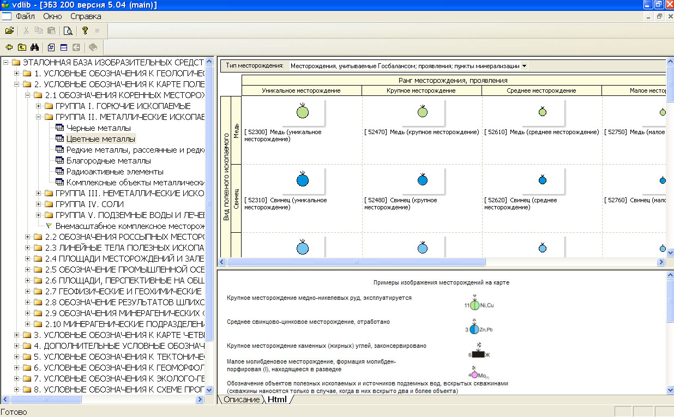
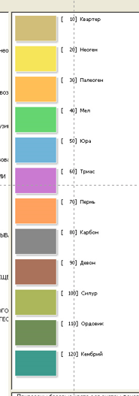
ОТЕЧЕСТВЕННЫЕ РАЗРАБОТКИ ПРОГРАММНОГО ОБЕСПЕЧЕНИЯ ДЛЯ СОЗДАНИЯ ГОСГЕОЛКАРТ ФГБУ ВСЕГЕИ
ЭТАЛОННАЯ ИЗОБРАЗИТЕЛЬНЫХ СРЕДСТВ ГК-200/2 и ГК-1000/3
Программа находится в открытом доступе https://www.vsegei.ru/ru/info/normdocs/prog_ggk200-ggk1000/

Slide 16
MapDesigner вер. 5.02. Внедренные в ArcMap элементы управления позволяющие оформлять карты в полуавтоиматическом режиме на основе ЭБЗ
ОТЕЧЕСТВЕННЫЕ ТЕХНОЛОГИИ СОЗДАНИЯ ГОСГЕКОЛКАРТ ФГБУ ВСЕГЕИ
Программа находится в открытом доступе https://www.vsegei.ru/ru/info/normdocs/prog_ggk200-ggk1000/
Панели инструментов
Окно управления легендами

Slide 17

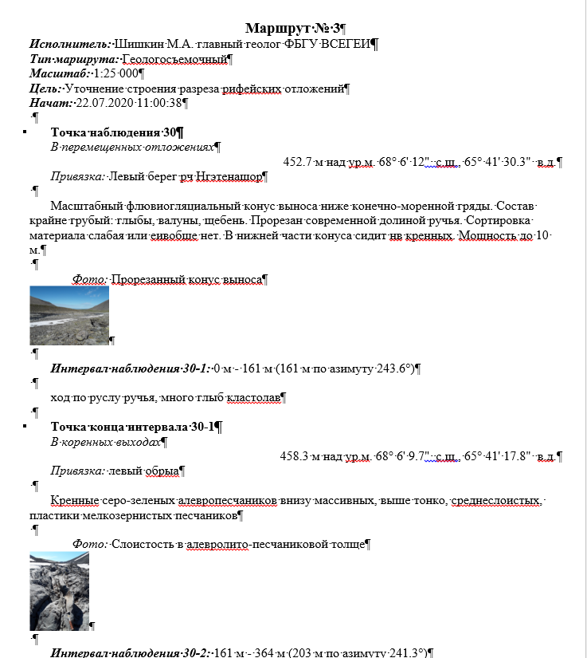
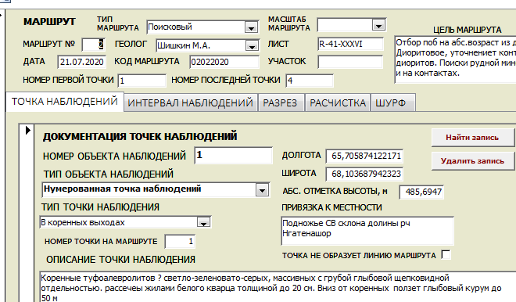
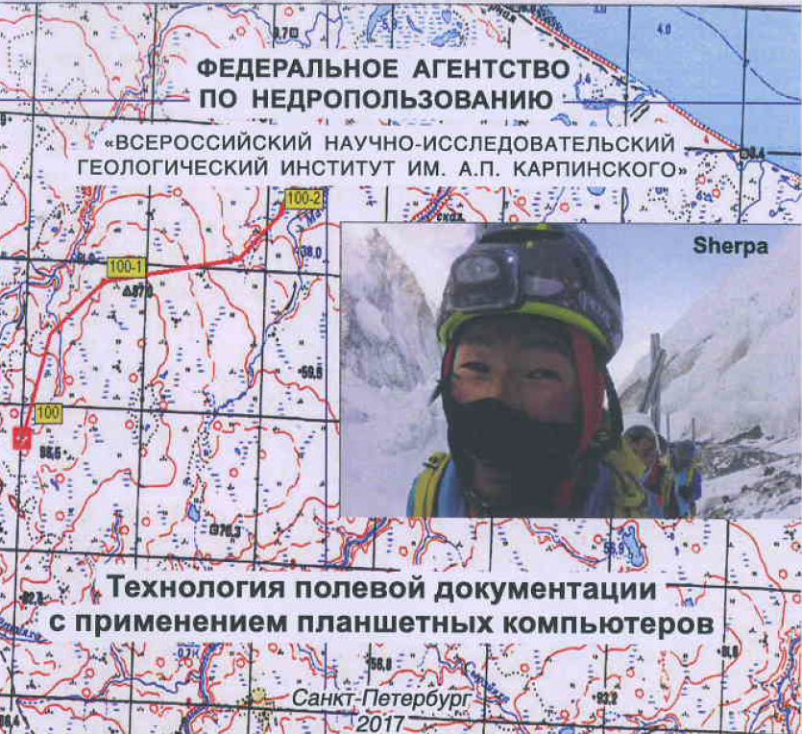
ОТЕЧЕСТВЕННЫЕ РАЗРАБОТКИ ПРОГРАММНОГО ОБЕСПЕЧЕНИЯ ДЛЯ СОЗДАНИЯ ГОСГЕОЛКАРТ ФГБУ ВСЕГЕИ
Современная компьютерные технологии полевой документации «Sherpa» на основе применения планшетных компьютеров при полевой документации
ВИД ПАНЕЛИ SHERPA С ОТОБРАЖЕНИЕМ РАСПОЛОЖЕНИЯ ПОЛЕВЫХ НАБЛЮДЕНИЙ
ВЫВОД в ФОРМАТЕ ПОЛЕВОГО ДНЕВНИКА
Программа находится в открытом доступе https://www.vsegei.ru/ru/info/normdocs/prog_ggk200-ggk1000/
ВИД ПАНЕЛИ SHERPA С ОТОБРАЖЕНИЕМ ЛИНИИ ПОЛЬЗОВАТЕЛЯ
_{ВЫВОД в ФОРМАТЕ БАЗЫ} _{ДАННЫХ}

Slide 18
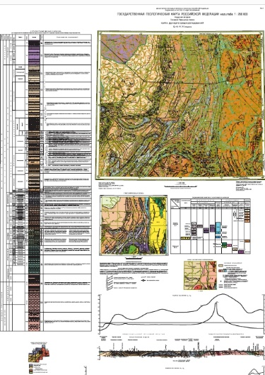
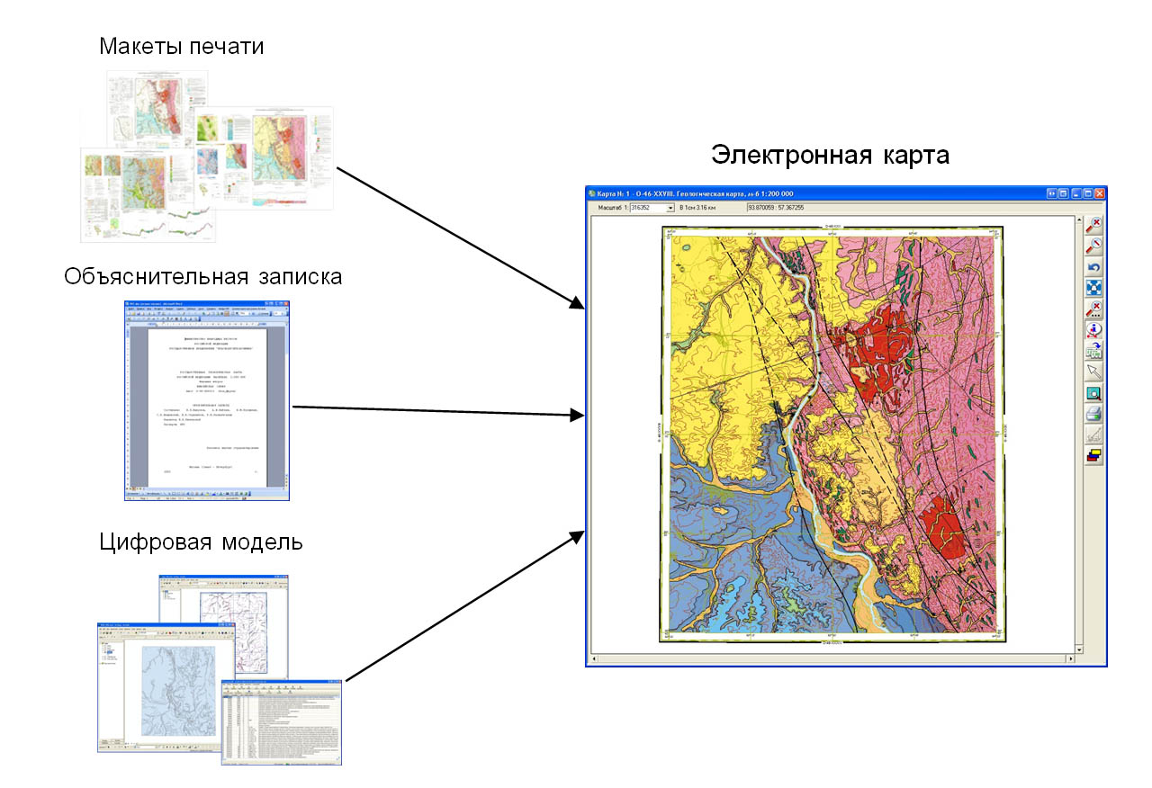
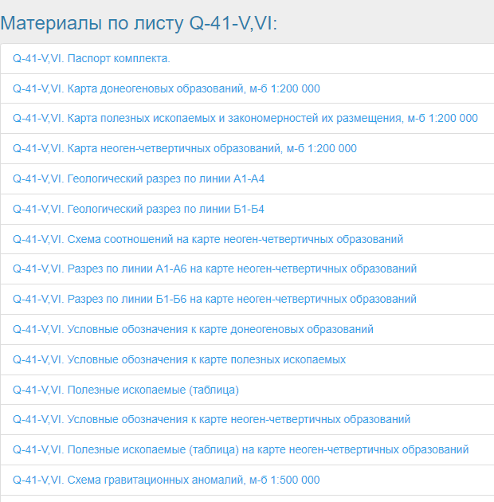
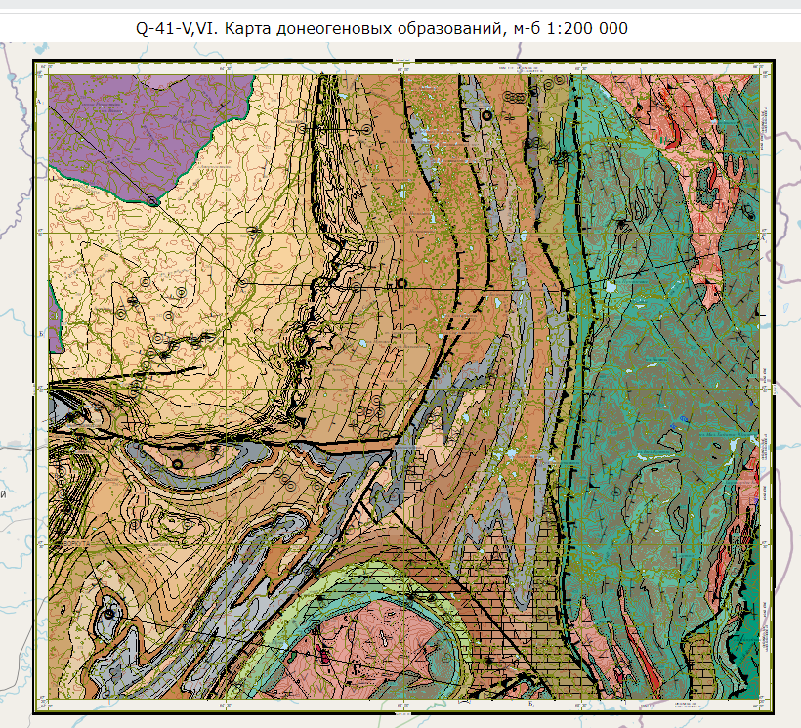
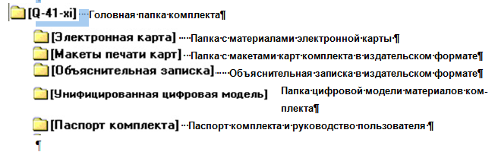
ОТЕЧЕСТВЕННЫЕ РАЗРАБОТКИ ПРОГРАММНОГО ОБЕСПЕЧЕНИЯ ДЛЯ ИЗДАНИЯ ГОСГЕОЛКАРТ ФГБУ ВСЕГЕИ
ЭЛЕКТРОННОЕ ИЗДАНИЕ И ПУБЛИКАЦИЯ ГОСГЕОЛКАРТЫ-200/2
Три варианта представление материалов:
в виде цифрового оформленного комплекта в одном из растровых форматов,
в виде электронной карты в ГИС-формате (цифровая модель),
в виде интерактивной электронной карты
Сопровождающая база данных
_{МФ ВСЕГЕИ}
_{Издание карт в программе САРК}
_{http://geo.mfvsegei.ru/200k/}
_{Q-41-V,VI}
КЧО
КЗПИ
_{МАКЕТЫ ПЕЧАТИ (PDF)}
_{ОБЪЯСНИТЕЛЬНАЯ ЗАПИСКА}
ГК
Набор интерактивных карт
_{ЭЛЕКТРОННАЯ КАРТА}
_{СВЯЗЬ с ЗАПИСКОЙ}

Slide 19
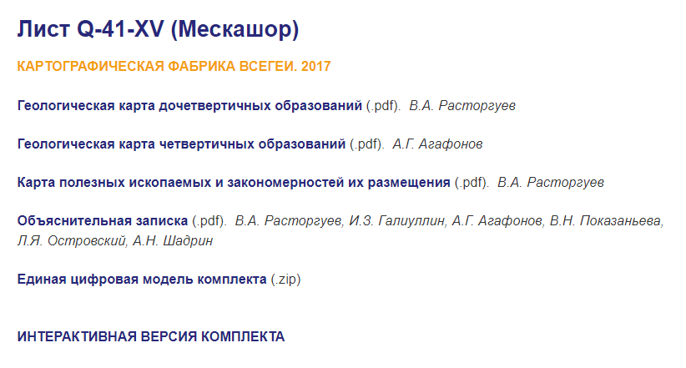
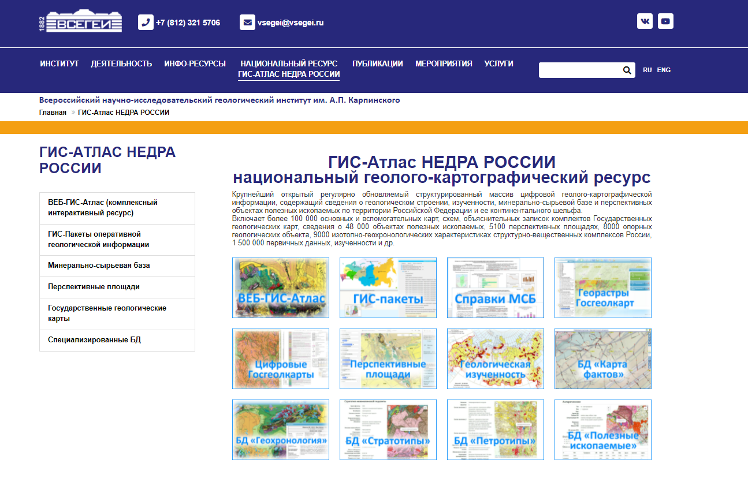
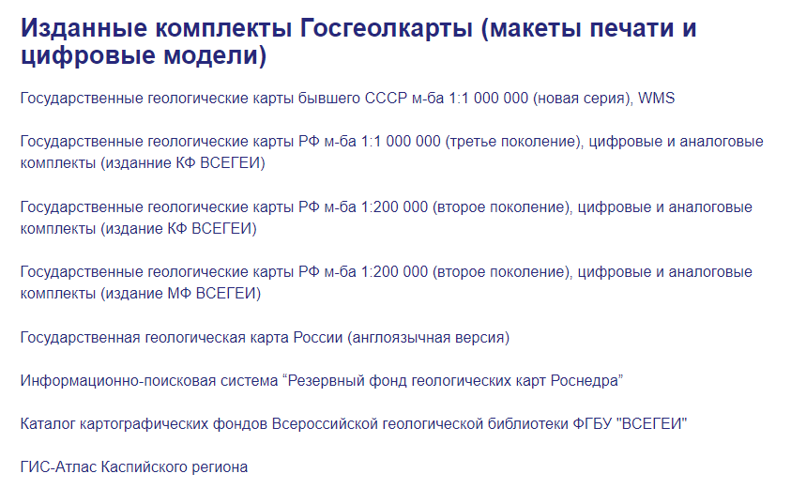
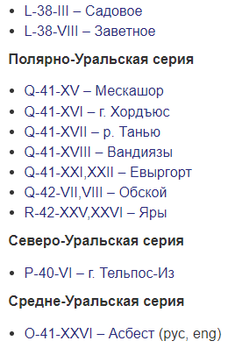
ОТЕЧЕСТВЕННЫЕ РАЗРАБОТКИ ПРОГРАММНОГО ОБЕСПЕЧЕНИЯ ДЛЯ ИЗДАНИЯ ГОСГЕОЛКАРТ ФГБУ ВСЕГЕИ
ЭЛЕКТРОННОЕ ИЗДАНИЕ И ПУБЛИКАЦИЯ ГОСГЕОЛКАРТЫ-200/2
Комплекты, прошедшие электронное издание на картфабрике ВСЕГЕИ, размещены на сайте ВСЕГЕИ в разделе «НАЦИОНАЛЬНЫЙ РЕСУРС ГИС-АТЛАС НЕДРА РОССИИ» во вкладке «Цифровые Госгеолкарты» в каталоге «Изданные комплекты Госгеолкарты». В данном каталоге нужно выбрать «Государственные геологические карты РФ м-ба 1:200 000 (второе поколение), цифровые и аналоговые комплекты (издание КФ ВСЕГЕИ), после выбрать нужную номенклатуру (для примера выбран лист Q-41-XV) и открыть «Интерактивную версию комплекта».
Notes:
Комплекты, прошедшие электронное издание на картфабрике ВСЕГЕИ, размещены на сайте ВСЕГЕИ в разделе «НАЦИОНАЛЬНЫЙ РЕСУРС ГИС-АТЛАС НЕДРА РОССИИ» во вкладке «Цифровые Госгеолкарты» в каталоге «Изданные комплекты Госгеолкарты». В данном каталоге нужно выбрать «Государственные геологические карты РФ м-ба 1:200 000 (второе поколение), цифровые и аналоговые комплекты (издание КФ ВСЕГЕИ), после выбрать нужную номенклатуру (для примера выбран лист Q-41-XV) и открыть «Интерактивную версию комплекта».

Slide 20
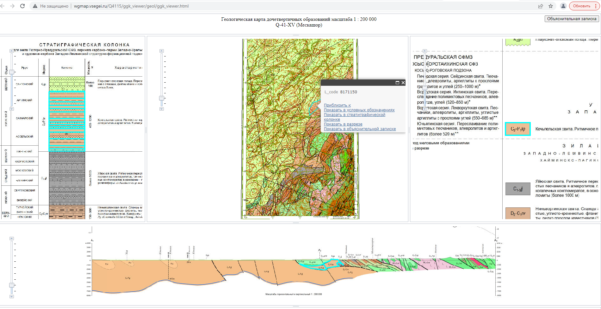
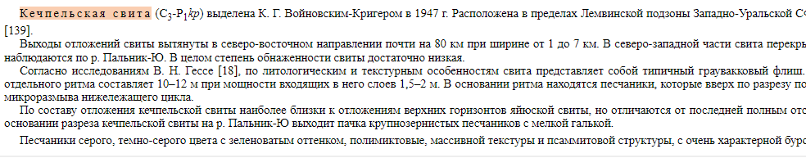
ОТЕЧЕСТВЕННЫЕ РАЗРАБОТКИ ПРОГРАММНОГО ОБЕСПЕЧЕНИЯ ДЛЯ ИЗДАНИЯ ГОСГЕОЛКАРТ ФГБУ ВСЕГЕИ
ЭЛЕКТРОННОЕ ИЗДАНИЕ И ПУБЛИКАЦИЯ ГОСГЕОЛКАРТЫ-200/2
_{Картфабрика ВСЕГЕИ}
Интерактивное издание карт https://www.vsegei.ru/ru/info/pub_ggk200-2/
Данный вариант публикации позволяет пользователю не иметь специализированного программного обеспечения и получать всю картографическую и справочную информацию используя только возможности WEB-браузера
Карта и элементы ее зарамочного оформления связаны между собой. Щелкнув по объекту на карте, пользователь получает доступ к меню, которое позволяет приблизить объект на карте и получить дополнительную информацию об объекте, спозиционировав на него все имеющиеся в публикации элементы зарамочного оформления. Связать их с описанием в объяснительной записке. На экране пример запроса по подразделению кечьпельская свита.
Notes:
Для большего удобства в навигации по информации комплекта, карта и элементы ее зарамочного оформления связаны между собой. Щелкнув по объекту на карте, пользователь получает доступ к меню, которое позволяет приблизить объект на карте и получить дополнительную информацию об объекте, спозиционировав на него все имеющиеся в публикации элементы зарамочного оформления.

Slide 21
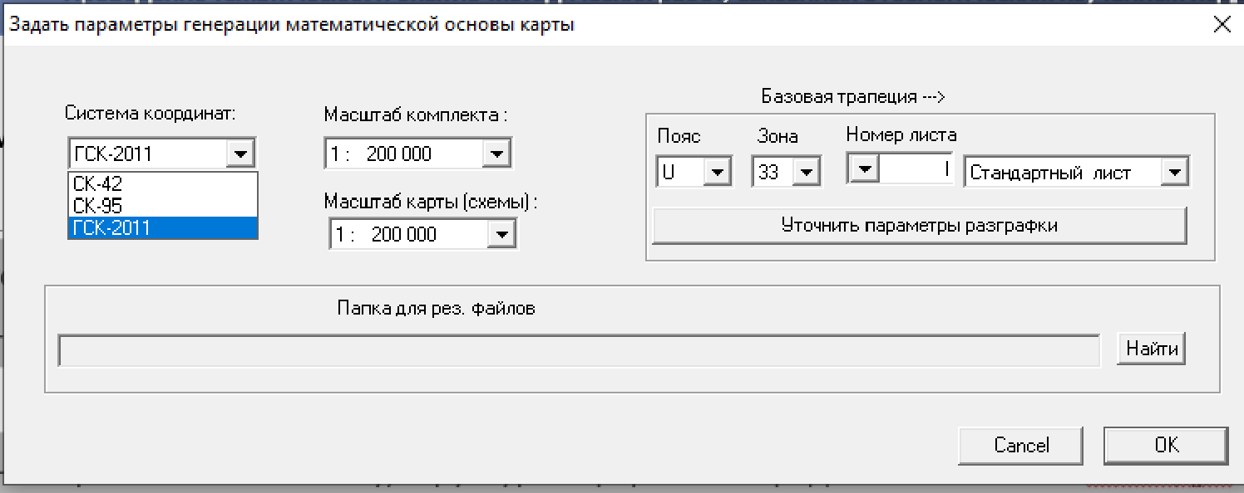
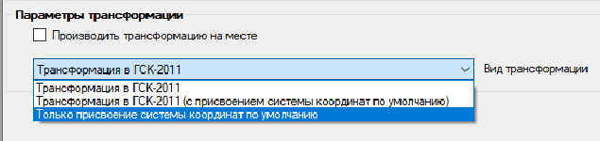
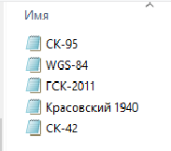
ОТЕЧЕСТВЕННЫЕ РАЗРАБОТКИ ПРОГРАММНОГО ОБЕСПЕЧЕНИЯ ДЛЯ ИЗДАНИЯ ГОСГЕОЛКАРТ ФГБУ ВСЕГЕИ
Программа построения картографических сеток CreateMapBasis вер. 3.1
Актуализирована в связи переходом на ГСК-2011. Позволяет строить унифицированные координатные сетки для масштабов 1:200 000, 1:500 000, 1:1 000 000.
Программы находится в открытом доступе https://www.vsegei.ru/ru/info/normdocs/prog_ggk200-ggk1000/
Программа пакетной трансформации TransShapes вер. 2.0
Обеспечивает пакетное присвоение системы координат шейп-файлам (при отсутствии файла привязки prj ) и преобразование всей ЦМ в систему в ГСК-2011

Slide 22
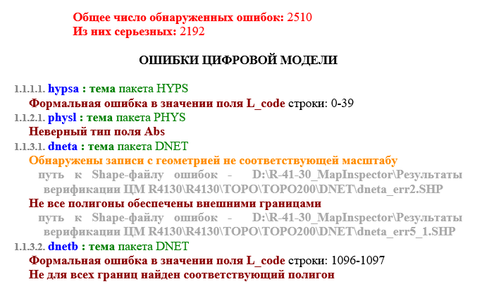
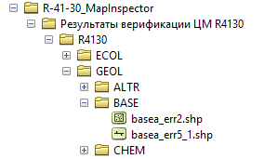

ОТЕЧЕСТВЕННЫЕ РАЗРАБОТКИ ПРОГРАММНОГО ОБЕСПЕЧЕНИЯ ДЛЯ ИЗДАНИЯ ГОСГЕОЛКАРТ ФГБУ ВСЕГЕИ
Программа автоматизированной проверки ЦМ ГК MapInspector 2020 вер. 2.1.
Что проверяется:
Структура цифровой модели комплекта – в данный пункт включается проверка наличия/отсутствия компонент, пакетов и папок, проверка их названий. Проверка помещаемых в эти папки слоев и их названий.
Проверка атрибутивных таблиц слоев – в данный аспект входит проверка наличия/отсутствия полей в атрибутивных таблицах, проверка названий и типов этих полей, заполняемость полей, проверка корректности ссылок на ЭБЗ, а также ссылок на dbf-легенду компоненты.
Проверка dbf-легенд – включает в себя проверку ссылок на ЭБЗ и на атрибутивные таблицы слоев компоненты.
Топология объектов – будет проверяться как внутри слоя (корректность покрытия, наличие самопересечений, перемычки размером меньше, чем позволяет масштаб и т.д.), так и между слоями – правила, задающие соотношения объектов различных слоев с объектами, входящими в прочие слои комплекта.
Ошибки топологии объектов
Программа находится в открытом доступе https://www.vsegei.ru/ru/info/normdocs/prog_ggk200-ggk1000/

Slide 23
СПАСИБО ЗА ВНИМАНИЕ

